Slide 1
Конспект воспитательного мероприятия на тему «Письма с фронта»
государственное автономное образовательное учреждение
среднего профессионального образования
Тольяттинский социально-педагогический колледж
Специальность 050146 Преподавание в начальных классах
Студентки гр. НК - 31 Анастасии Алексеевны Михияшиной

Slide 2
Письма с фронта

Slide 3
Что такое письмо?

Slide 5
Было много страшных битв,
В которых враг проклятый был разбит.
Великое сраженье под Москвой,
В котором мы врагу
Сказали грозно: «Стой!»
Конечно, вспомнить надо
И окружение врага под Сталинградом,
И Курскую дугу, и Крым, и Ленинград.
Был Гитлер, что напал на нас, уже не рад.
И мы пошли освобождать Европу -
Солдаты наши в блиндажах, в окопах,
В землянках, танках, дотах, дзотах,
На кораблях и в самолётах...
Фашистских оккупантов побеждали -
До самого Берлина немцев гнали.
Был взят Берлин, и на Рейхстаг
Был гордо водружён наш флаг!

Slide 6
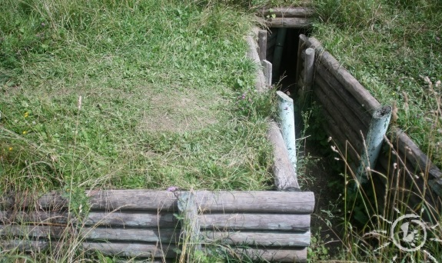
Блиндаж и окоп

Slide 7
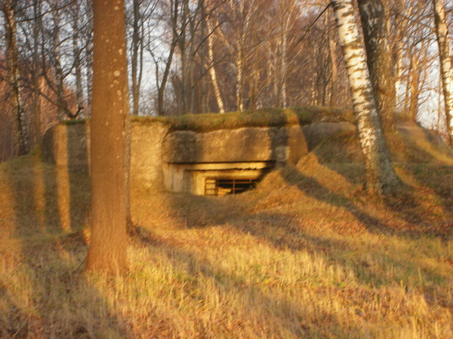
Различие дота и дзота

Slide 8
Роль письма

Slide 9
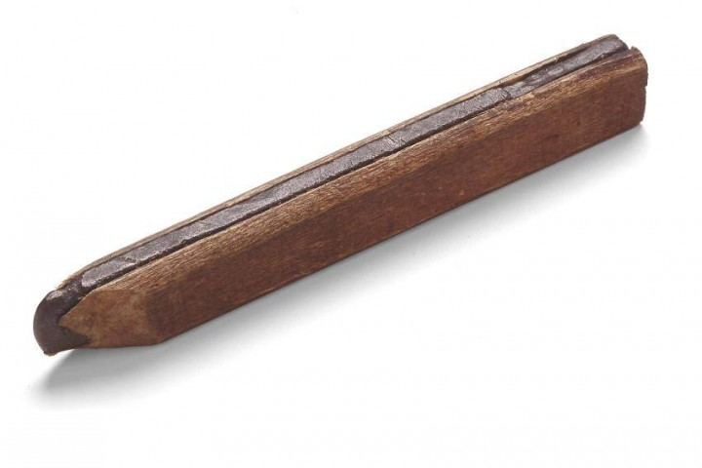
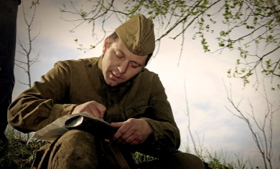
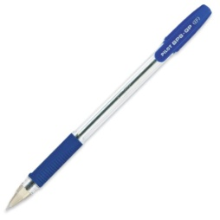
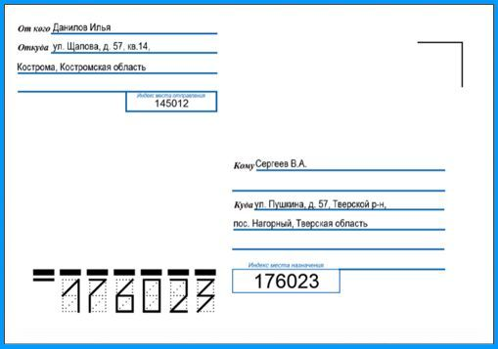
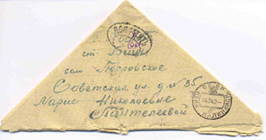
Письма
ФРОНТОВЫЕ
СОВРЕМЕННЫЕ

Slide 13
9 мая – Великий праздник!

Slide 14
 | ¹
С помощью чего передавали информацию во время Великой Отечественной Войны?

Slide 15
 | ¹П | И | С | Ь | М | О
²
Как по-другому называли письма на войне?

Slide 16
 | ¹П | И | С | Ь | М | О
 |  |  |  |  |  |  |  |  | ³
²Т | Р | Е | У | Г | О | Л | Ь | Н | И | К
Здание, где работало германское правительство…

Slide 17
 | ¹П | И | С | Ь | М | О
 |  |  |  |  |  |  |  |  | ³Р | Е | Й | Х | ⁸С | Т | А | Г
²Т | Р | Е | У | Г | О | Л | Ь | Н | И | К |  | ⁴
Подземное сооружение для защиты и отдыха солдат

Slide 18
 |  | ⁵
 | ¹П | И | С | Ь | М | О
 |  |  |  |  |  |  |  |  | ³Р | Е | Й | Х | С | Т | А | Г
²Т | Р | Е | У | Г | О | Л | Ь | Н | И | К |  | ⁴Б | Л | И | Н | Д | А | Ж
Как назывался солдатский карандаш?

Slide 19
 |  | ⁵Х
 | ¹П | И | С | Ь | М | О
 |  | М
 |  | И |  |  | ⁶ |  |  |  | ³Р | Е | Й | Х | С | Т | А | Г
 |  | Ч
²Т | Р | Е | У | Г | О | Л | Ь | Н | И | К |  | ⁴Б | Л | И | Н | Д | А | Ж
 |  | С
 |  | К
 |  | И
 |  | Й
Искусственное укрепление, предназначенное для стрельбы из него стрелковых войск

Slide 20
 |  | ⁵Х
 | ¹П | И | С | Ь | М | О |  |  | ⁷
 |  | М
 |  | И |  |  | ⁶О |  |  |  | ³Р | Е | Й | Х | С | Т | А | Г
 |  | Ч |  |  | К
²Т | Р | Е | У | Г | О | Л | Ь | Н | И | К |  | ⁴Б | Л | И | Н | Д | А | Ж
 |  | С |  |  | П
 |  | К
 |  | И
 |  | Й
Столица Германии?

Slide 21
 |  | ⁵Х
 | ¹П | И | С | Ь | М | О |  |  | ⁷Б
 |  | М |  |  |  |  |  |  | Е
 |  | И |  |  | ⁶О |  |  |  | ³Р | Е | Й | Х | ⁸С | Т | А | Г
 |  | Ч |  |  | К |  |  |  | Л
²Т | Р | Е | У | Г | О | Л | Ь | Н | И | К |  | ⁴Б | Л | И | Н | Д | А | Ж
 |  | С |  |  | П |  |  |  | Н
 |  | К
 |  | И
 |  | Й
Рядовой военнослужащий?

Slide 22
 |  | ⁵Х
 | ¹П | И | С | Ь | М | О |  |  | ⁷Б
 |  | М |  |  |  |  |  |  | Е
 |  | И |  |  | ⁶О |  |  |  | ³Р | Е | Й | Х | ⁸С | Т | А | Г
 |  | Ч |  |  | К |  |  |  | Л |  |  |  | О
²Т | Р | Е | У | Г | О | Л | Ь | Н | И | К |  | ⁴Б | Л | И | Н | Д | А | Ж
 |  | С |  |  | П |  |  |  | Н |  |  |  | Д
 |  | К |  |  |  |  |  |  |  |  |  |  | А
 |  | И |  |  |  |  |  |  |  |  |  |  | Т
 |  | Й
Молодцы!

Slide 23
Спасибо за внимание!

